Slide 1

建议将本讲座连同环境口袋书指南及海报一并发至部队

Slide 2
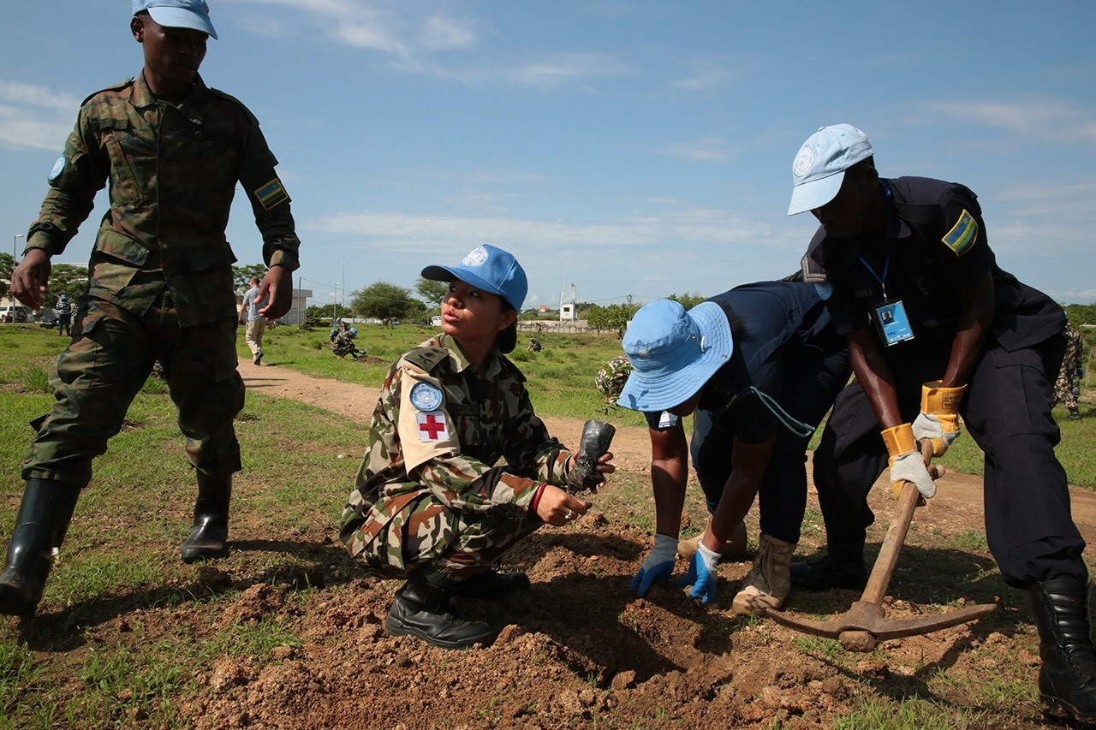

环保意识宣介会
出兵国和出警国成建制分队讲座

Slide 3
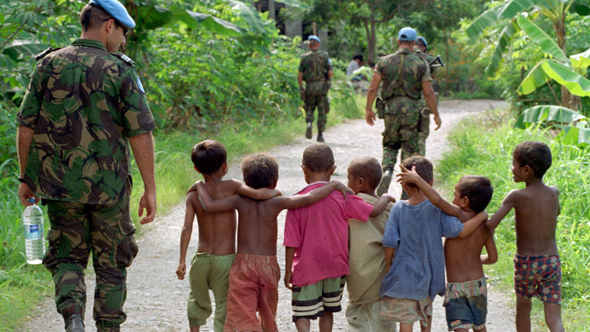
综合环境管理原则
联合国维和人员部署在脆弱的环境中，那里的自然资源可能匮乏并且对东道国的生存至关重要。
保护环境有助于建立、维护或维持和平。它是直接和间接授权的一部分，有助于保护维和人员和当地民众的健康和安全。它维护了联合国的声誉。

Slide 4

在环境保护和气候变化问题上言行一致对联合国的公信力很重要。保护联合国的声誉和军警分队的声誉对于在东道国社区之间建立和维持信任非常重要。
健全的环境管理还可以提高自然资源的使用效率和节约成本，同时改善任务区人员的安全、健康和福祉。

Slide 5
如果在联合国营地内或周围发生重大环境事件，例如燃油泄漏或疾病爆发，公众认为联合国可能是罪魁祸首。
即使是一名维和人员的小动作，例如乱扔垃圾或让汽车发动机空转，都将会被注意到。

Slide 6
联合国承诺不损害东道国社区、社区生活、当地环境和文化遗产。
作为联合国维和人员，所有军警人员都应始终以负责任的环境守护者行事，维护联合国及其出兵/出警国的声誉。

Slide 7
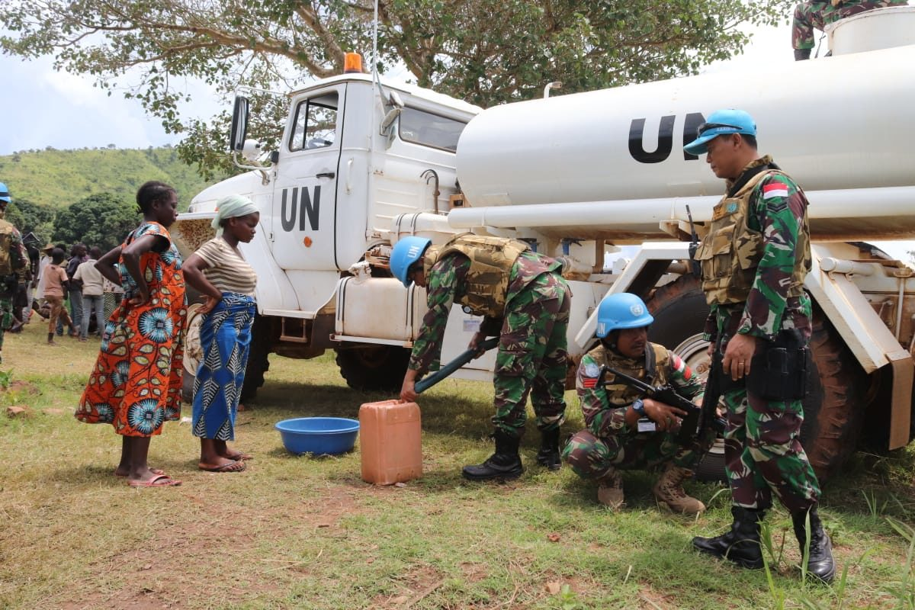
节水—关键原则

Slide 8
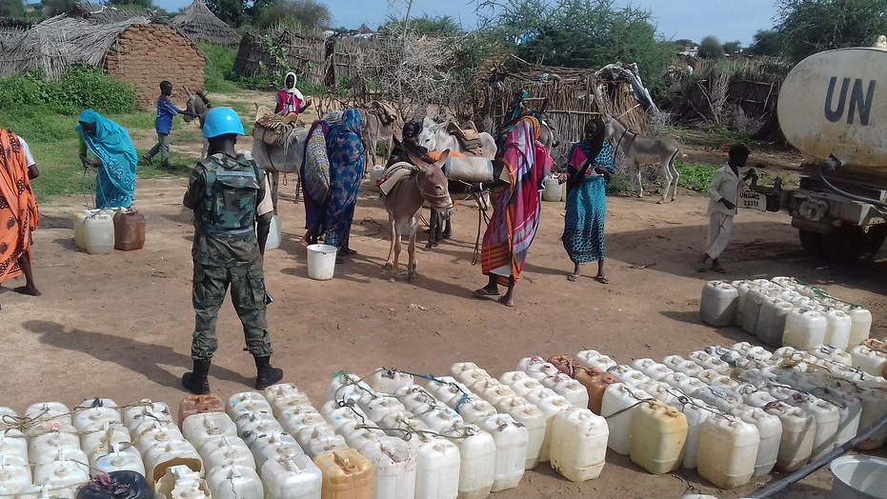
节水—关键原则
维和任务区可能缺水。节水会减少任务区对东道国地区淡水资源的影响。

Slide 9
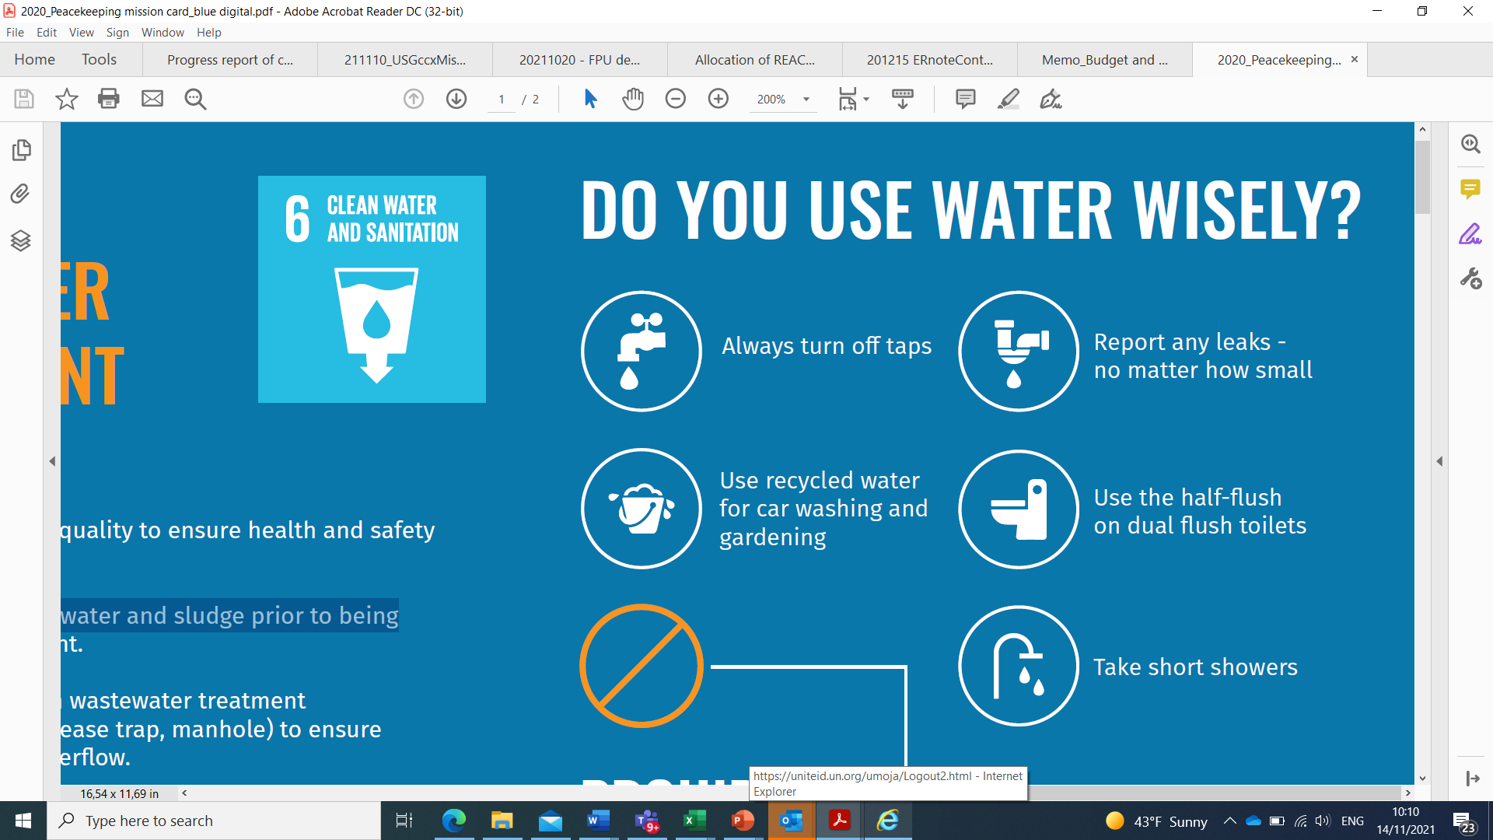
节水—关键原则
应做的 | 不做的
√ 缩短淋浴时间 | χ 不容忍漏水
√ 使用后务必关闭水龙头 | χ 不要让水管在无人看管的情况下运行
√ 洗碗刷牙时关掉水龙头 | χ 禁止在水体、化粪池、厕所或排水渠排放油类或任何燃料，以控制蚊子滋生或产生异味
√ 等到洗衣机装满再洗衣服，使用洗衣机的快洗功能
√ 双冲式马桶，尽量使用小流量冲水按钮
√ 收集雨水或再利用从空调机组流向水厂的水
√ 报告漏水情况（无论多小）

Slide 10
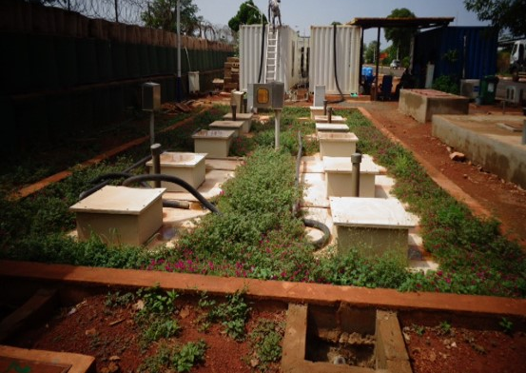
废水管理——关键原则

Slide 11
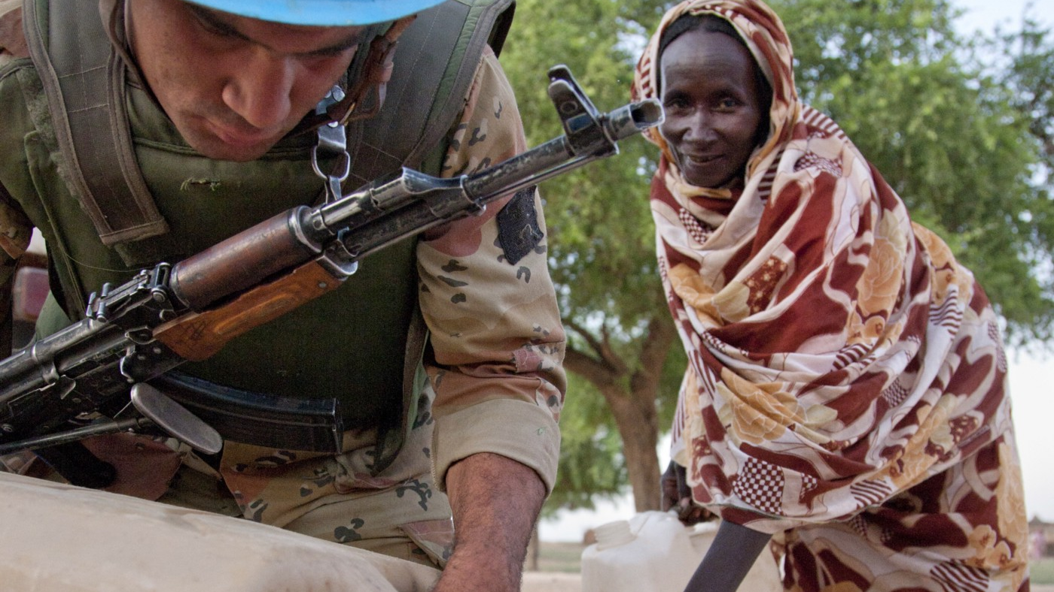
废水管理——关键原则
请注意，每天大约 80% 的用水最终会变成特派团必须管理和处理的废水。
联合国维和人员通过冲厕所、淋浴、个人卫生、准备食物、洗衣和洗车产生废水。
废水处理和卫生设施必须得到维护和保养，以确保其正常运行并避免对环境造成影响。

Slide 12
废水管理——关键原则
要做的 | 不要做的
√ 尽可能使用处理过的废水或雨水进行园艺、洗车、除尘或冲厕 | χ 请勿将化学制品、塑料、食物垃圾或生活垃圾冲入马桶或水槽，因为这可能会堵塞管道网络或在下游的污水处理厂造成故障
√ 确保卫生基础设施的适当卫生和维护（例如，适当的沐浴清洁和维护、定期检查检修孔、清洁排水通道等） | χ 请勿饮用或摄入处理过的废水，或将其用于做饭或洗澡
√ 立即向单位水和卫生人员报告任何废水溢出 | χ 不要在水体、化粪池或排水渠中排放油类或任何燃料，以控制蚊子滋生或产生气味

Slide 13

节能—关键原则

Slide 14
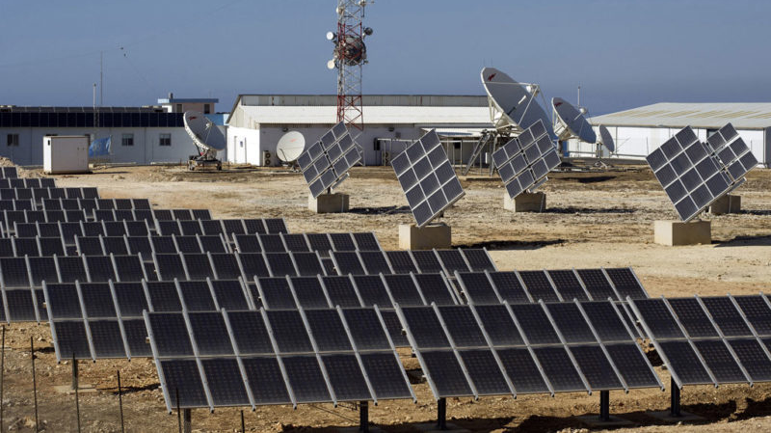
节能—关键原则
特派团和分队的大部分能源由柴油发电机提供。使用发电机发电时会排放温室气体。
为了尽量减少维和任务对气候的影响，必须通过节能措施和使用可再生能源替代发电机来最大限度地减少能源使用。

Slide 15
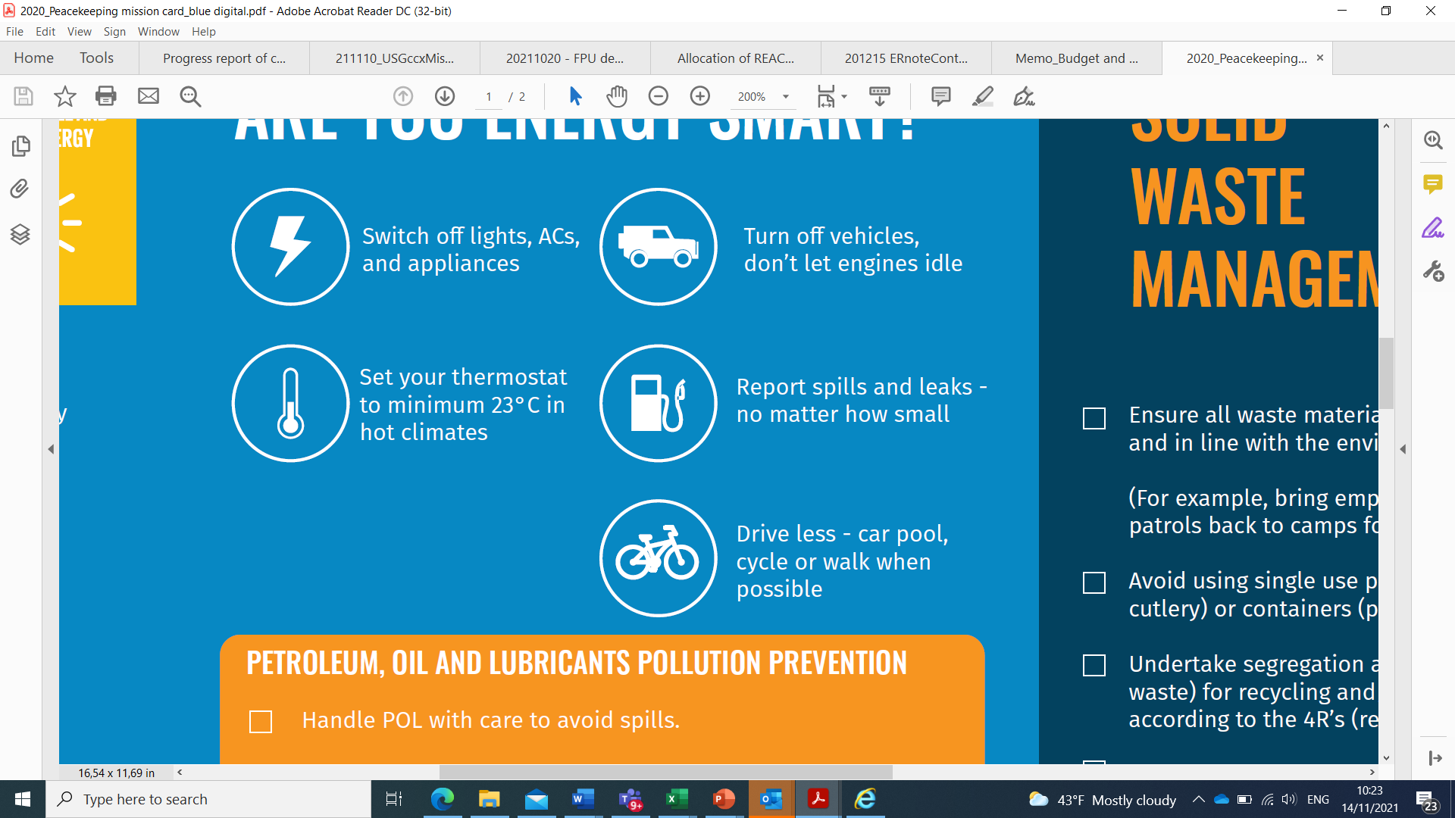
节能—关键原则
要做的 | 不要做的
√ 使用空调机组时保持门窗关闭 | χ 房间无人时不要开灯和空调
√ 在住所或办公室时，将空调机组温度设置为 23oC 或更高（在温暖的气候中） | χ 为了您和他人的安全，请勿自行进行电器连接或拆改电器设备
√ 离开住所或办公室时关闭空调和灯 | χ 不要让车辆空转，车上无人时关闭发动机
√ 洗完衣服后，用自然晾晒替代用烘干机晾干衣服
√ 请假外出时，关掉空调、灯，拔掉电源线、电子设备、电器，冰箱除外
√ 步行或骑车上班
√ 拼车
√ 使用洗衣机时最好用冷水代替热水

Slide 16
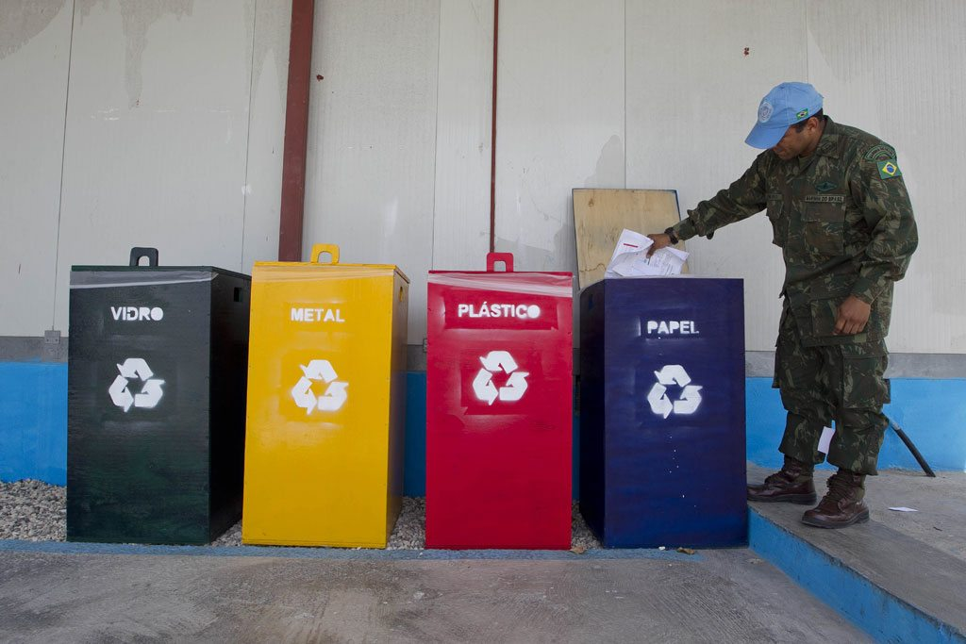
固体垃圾管理—主要原则

Slide 17
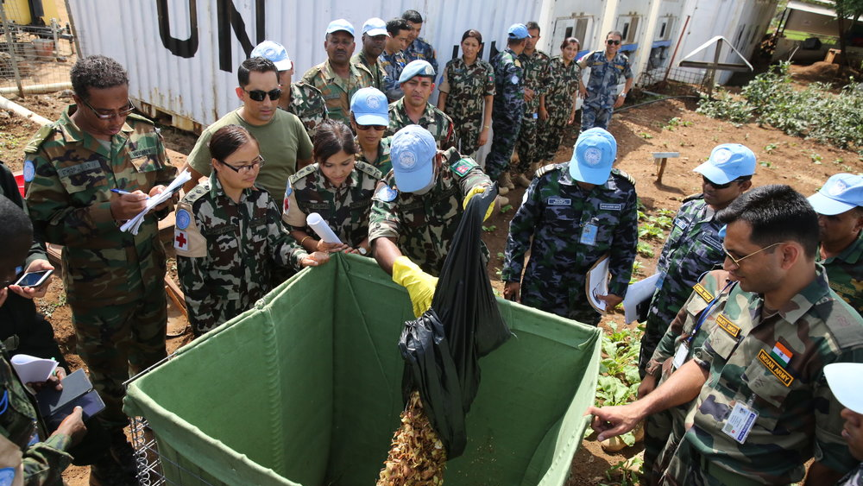
固体垃圾管理—主要原则
特派团产生的垃圾历来都是在联合国营地外的当地垃圾厂处理。
固体垃圾若处理不当，会对社区及环境产生危害。

Slide 18
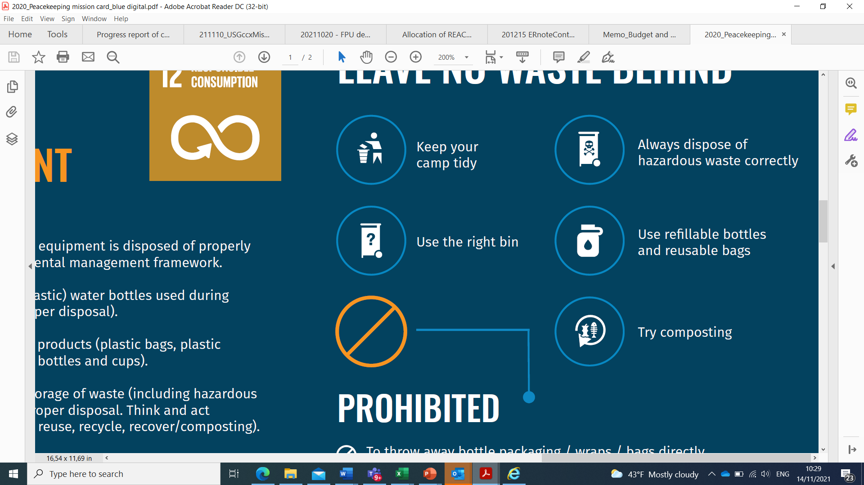
固体垃圾管理—主要原则
要做的 | 不要做的
√ 处理垃圾筒内的垃圾 | χ 请勿乱扔垃圾
√ 从厨卫垃圾中分类处理可回收垃圾（如铝、锡、易拉罐、软塑料瓶、纸、硬纸板等） | χ 请勿公开焚烧生活垃圾
√ 集中处理植物皮、蛋壳、咖啡渣、茶叶等垃圾，用于制作花园植物肥料 | χ 请勿将垃圾掩埋至授权的垃圾填埋厂以外
√ 巡逻中，将所有垃圾带回驻地以便在营地妥善处理 | χ请勿将瓶子、外包装、果汁盒子和手袋直接丢弃至外部环境中
√ 使用可重复使用的水瓶 | χ 如可能，请勿购买体积小于1升的塑料瓶装水
√ 使用可重复使用的购物袋
√ 适量准备食物，避免浪费
√在食品保质内前消费所有食物

Slide 19
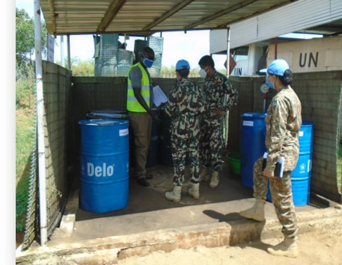
有害垃圾管理 — 主要原则

Slide 20
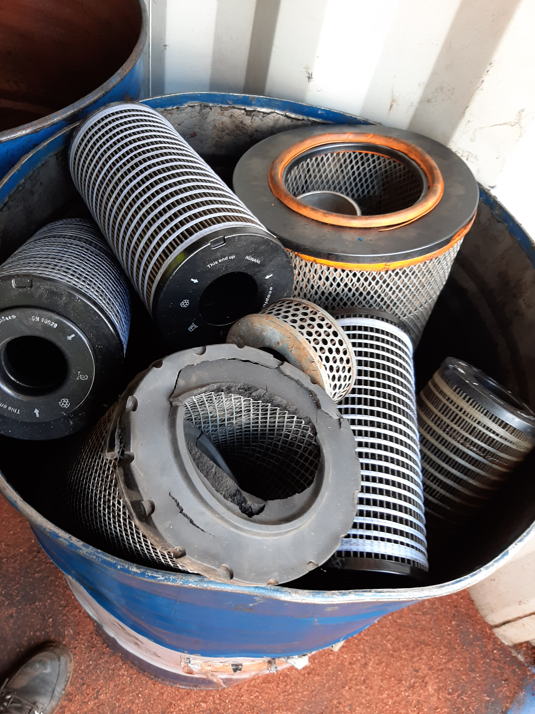
有害垃圾管理 — 主要原则
联合国维和行动日常使用的一些材料一旦过期、消耗或使用过，可能会成为有害垃圾
有害垃圾和材料必须得到安全管理，避免对社区、人员和环境造成危害

Slide 21
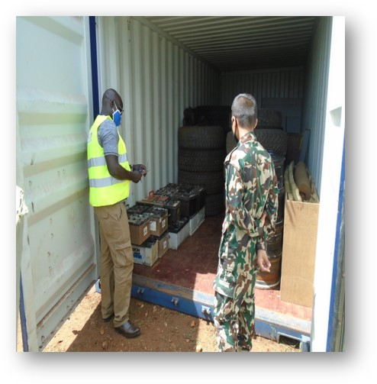
以下材料属于联合国维和行动中产生的常见有害垃圾范畴（但不限于此）
  铅酸电池
  旧机油、旧润滑油和其它类似油料垃圾
  机油滤芯
  生物医学垃圾
  过期药品
  化学品及有害材料
  农药
  电子垃圾
  实验室试剂
  日光灯/LED灯泡
  受污染的土壤（如受油料溅漏、弹药射击污染等）

Slide 22
有害垃圾管理 — 主要原则
要做的 | 不要做的
√ 搜集并保存各类油料垃圾和有害泄露物 | χ 请勿将有害垃圾放入生活垃圾箱
√ 收集更换车用机油，避免溅漏 | χ 请勿将有害液体垃圾倒入厕所和下水道
√ 将废弃油罐和油滤芯送至特派团指定位置（如燃料承包商）用于回收 | χ 不得掩埋和焚烧有害垃圾
√ 将生物医学垃圾和过期药品送至单位医务室安全处理 | χ 勿将过期药品丢至垃圾筒，要将其交至医务室安全处理
√ 将所有其他有害垃圾及相关清单送至任务区指定位置（如特殊物品处置场所），以便安全管理 | χ 禁止燃料、石油和化学物品泄漏
√ 在处置有害物品或垃圾时，应正确使用个人防护装置 | χ 不要在厨房、食品仓库、水源、下水道和明火附近存放有害垃圾
√ 根据最佳做法，在存储、运输有害垃圾时确保有害垃圾容器完好无损
√ 遇到燃油、石油或化学物品泄漏，应立即报告，并采取措施防止土壤或水源污染

Slide 23

自然资源和文化遗产管理—主要原则

Slide 24
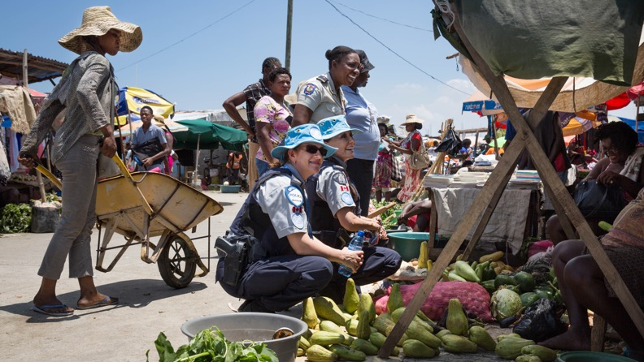
自然资源和文化遗产管理—主要原则
自然资源，包括粮食生产、供暖、福利和其它经济活动，对社会生活是必不可少的。
自然资源，如自然生态体系，对当地动植物和濒危物种的繁衍以及生物多样性的保护具有重要意义

Slide 25
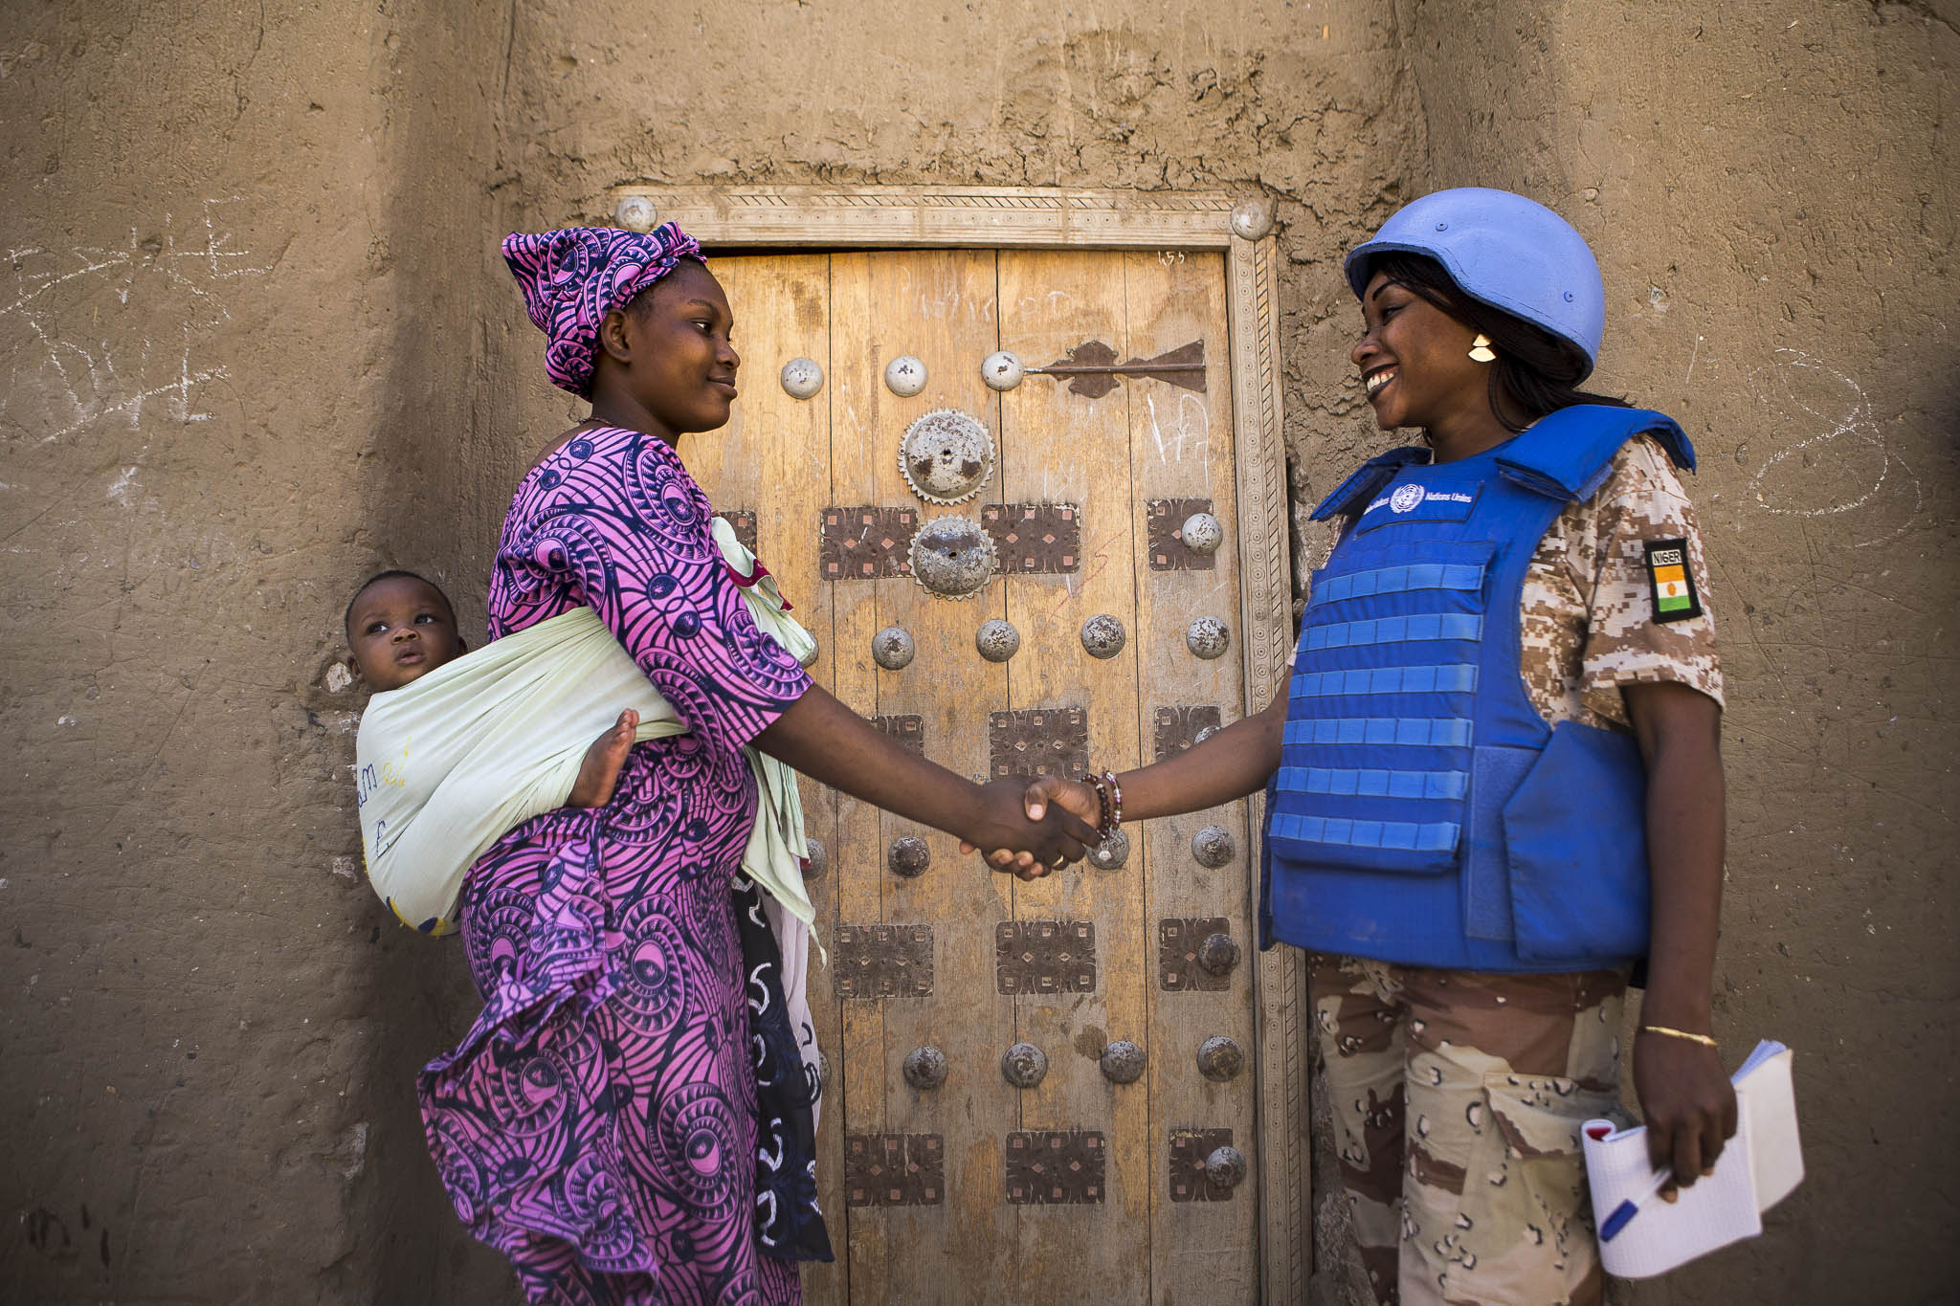
具有重要宗教意义的场所、考古遗址等文化遗产受到驻在国重视，破坏此类场址将可能影响联合国、当地社区和政府间的关系。

Slide 26

自然资源和文化遗产管理—主要原则
要做的 | 不要做的
√ 参与植树造林和环境清洁倡议活动 | χ 不要购买木炭或木柴行为，这将导致森林砍伐
√ 妥善管理垃圾，减小森林火灾风险 | χ 不要使用木炭和木柴做饭
√ 了解当地文化、宗教和历史场所，并尊重当地文化习俗 | χ 不要饲养当地动物
√ 采用节能打印，如减少用纸，双面打印和使用可再生纸张等 | χ 禁止购买纪念品和野味，以减少偷猎行为
√ 砍伐成年树木要得到官方特派团指定人的授权许可 | χ 禁止在营地喂养流浪狗和猫，禁止不当储存食物垃圾
 | χ 禁止从事狩猎、伐木、捕猎、收集、购买和其他途径获取野生动植物，无论其是死是活，或是身体的一部分、还是衍生物
 | χ 禁止从自己国家携带非驻在国特有的植物或种子
 | χ 禁止在驻在国种植外来物种

Slide 27
讲座体现不同的地点
增加适应当地环境的具体指导

Slide 28



Brought to you by the Department of Operational Support and the Department of Peace Operations
28

Slide 29
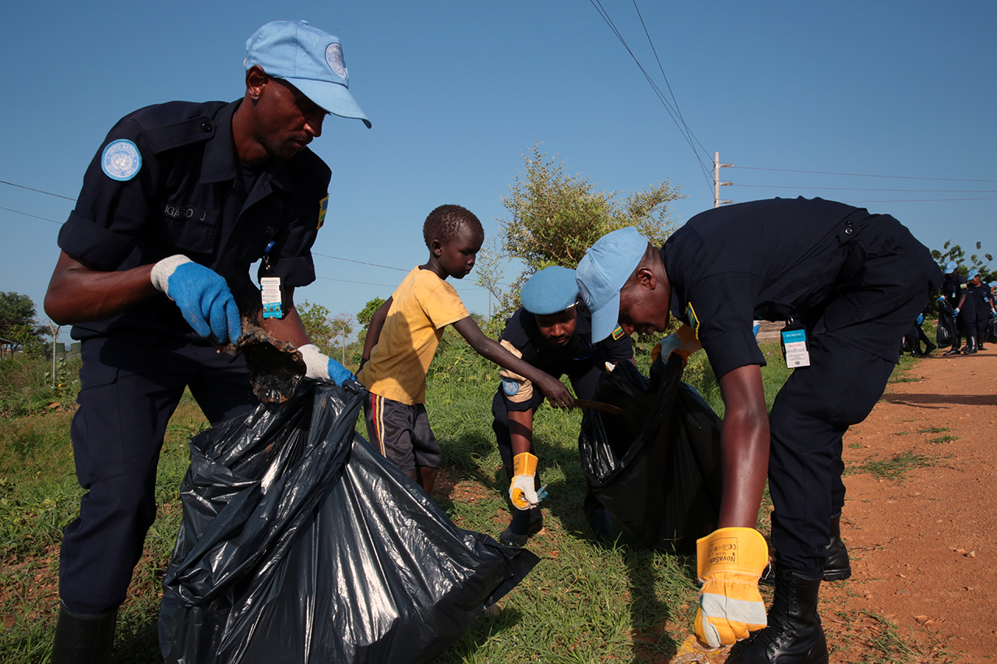
谢谢

